Slide 1


Chào mừng các em đến với tiết Tự nhiên xã hội - Lớp 2
Notes:
Bài giảng thiết kế bởi: Hương Thảo - tranthao121004@gmail.com

Slide 2


Tiết 2

Slide 3
Hoạt động mở đầu

Slide 4

Giải câu đố
Thân hình chữ nhật,
Chữ nghĩa đầy mình,
Ai mà muốn giỏi,
Sẽ phải nhìn tôi - Là gì?
Đáp án: Quyển sách

Slide 5
Hoạt động thực hành

Slide 6


















Giới thiệu với bạn cuốn sách mà em yêu thích: Tên cuốn sách, tác giả, nhân vật, nội dung....
Lý do em thích cuốn sách này
Em học được diều gì từ cuốn sách?

Slide 7
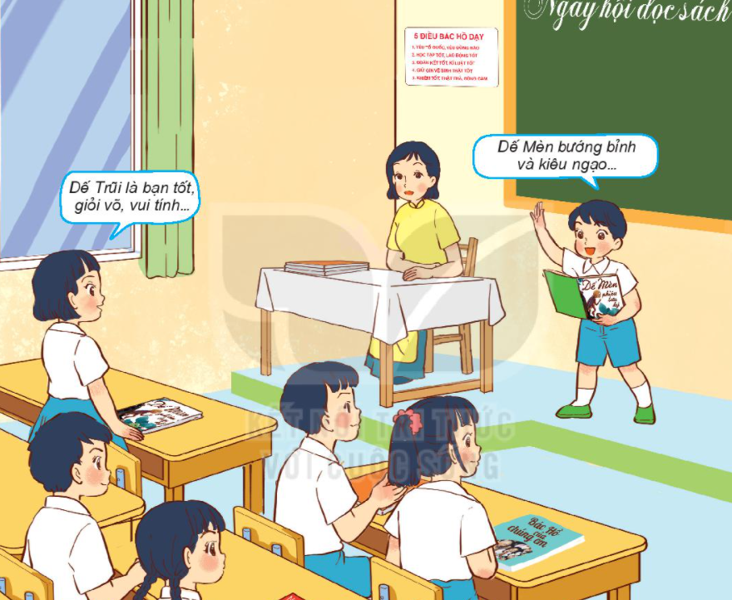
Em đã đọc cuốn sách này chưa?
Em thích nhất nhân vật nào trong cuốn sách?
Trong hình là hoạt động gì?
Các bạn đang nói về quyển sách nào?

Slide 8
Hoạt động vận dụng

Slide 9
Lập kế hoạch đọc sách trong tháng 10 của em
Thời gian đọc | Tên cuốn sách | Nhân vật yêu thích | Những điều học được từ cuốn sách
Thứ 2/21/ 10 | Tích Chu | Tích Chu | Yêu thương, kính trọng bà, biết quan tâm chăm sóc người thân.

Slide 10


